Slide 2



Adaptation des pratiques des médecins généralistes en situation d'offre de spécialités sous-dense
l'exemple du suivi gynéco-obstétrical
Dr Jean-François BUYCK, Marie-Christine BOURNOT
ORS Pays de la Loire
09/11/2017

Slide 3

Suivis gynécologiques et de la grossesse :
différents professionnels de santé concernés
Des suivis partagés entre "spécialistes du domaine" (gynécologues médicaux et obstétriciens, sages-femmes) et médecins généralistes (MG)
Pour la grossesse, une évolution de la prise en charge¹ liée pour partie à celle de la démographie des professionnels de santé
  En 2016, le professionnel principalement responsable du suivi pendant les 6 premiers mois de grossesse est…
  > Le plus souvent (66%) un gynécologue médical ou obstétricien
  > Une sage-femme dans près de 25 % des cas
    > Un médecin généraliste dans 7 % des cas
1. Sources : Enquêtes nationales périnatales 2010 et 2016 (Drees, Inserm).
09/11/2017
ORS Pays de la Loire
2
Notes:
Avant de rentrer plus spécifiquement dans le sujet des pratiques des MG, aborder quelques éléments de contexte sur les suivis gynécologiques et des grossesses et plus particulièrement sur les différents professionnels de santé qui y participent.
Premier point souhaiterais évoquer concerne effectivement le fait que ces suivis présentent la particularité de se partager entre professionnels "spécialistes du domaine" et médecins généralistes.
Ce "partage" entre PS évolue nettement depuis plusieurs années.
Cette évolution est notamment bien documentée pour le suivi de grossesse, à travers les données répétées dans le temps issues des différentes Enquêtes nationales périnatales : lorsque l'on interroge les femmes ayant accouché en 2016 on observe que
Le suivi reste majoritairement assuré par le GO : 2 femmes sur 3 indiquent que ce type de prof est principal responsable… (idem 2010)
Les sages-femmes prennent une place de plus en plus importante avec près du quart (23 %) des femmes enceintes (vs 12 % en 2010)
Les MG conservent une place non négligeable puisqu'ils sont responsable des suivis de 7 % des femmes enceintes, et progressent légèrement (5 % en 2010)
L'interprétation de cette évolution est sans doute plus complexe qu'il n'y parait, même si l'on peut tout de même rapprocher cette tendance de l'évolution de la démographie des professionnels de santé, et notamment de celles sages-femmes libérales dont la densité a fortement progressé au cours des dernières années.
Explications dans le rapport ENP 2016 :
Ces résultats concernant les professionnels consultés pourraient s’expliquer par des changements dans l’organisation de la surveillance prénatale dans certaines maternités publiques, qui offrirait une plus grande place en 2016 qu’en 2010 au suivi prénatal par des sages-femmes, notamment par celles exerçant en libéral. Cela pourrait être particulièrement le cas pour les maternités spécialisées de grande taille qui manquent de professionnels de santé et veulent assurer en priorité le suivi des grossesses pathologiques au sein de leur service. Cette évolution pourrait s’expliquer également par la hausse du nombre de sages-femmes exerçant une activité libérale, par la meilleure visibilité de leurs compétences, et aussi par la diminution du nombre de gynécologues et obstétriciens dans certains départements.

Slide 4
Suivis gynécologiques et de la grossesse : des disparités territoriales importantes
Des contextes régionaux très différents, notamment en matière de démographie des professionnels de santé
  Des densités qui varient selon les régions au cours des années les plus récentes…
    > Du simple au triple pour les gynécologues libéraux (médicaux et obstétriciens)
    > Du simple au double pour les sages-femmes libérales
Parallèlement, des disparités en termes de professionnels assurant les suivis¹
  Les femmes ayant consulté au moins une fois un MG pour le suivi de grossesse représentent…
    > 53 % des femmes ayant accouché en 2010 dans les Pays de la Loire
    > vs 24 % en moyenne au plan national
1. Source : Enquête nationale périnatale 2010 (Drees, Inserm). Exploitation ORS Pays de la Loire.
09/11/2017
ORS Pays de la Loire
3
Notes:
Les questions de démographie des professionnels de santé interviennent également lorsque l'on s'intéresse à la question des disparités territoriales de prises en charge.
Le contexte actuel est notamment marqué par d'importants écarts d'offre en professionnels spécialisés dans les suivi gynéco-obstétricaux, avec des densités (càd un effectif de prof. rapporté à 100000 hab.) qui varie selon les régions :
Du simple au triple pour les GM et GO libéraux
Du simple au double pour les SFL
En parallèle, et pour revenir plus particulièrement sur la question des prises en charge par les MG :
dans certaines régions comme les PDL, où l'offre en gynécologues lib. est particulièrement faible, on voit que les MG semblent particulièrement impliqués dans les suivis gynéco-obstétricaux.
Encore une fois cela est particulièrement documenté à travers les données des Enquêtes nationales périnatales…

Slide 5
L'enquête du Panel centrée sur les attitudes et pratiques des MG en matière de suivi gynéco-obstétrical
Dans ce domaine comme dans d'autres, des pratiques diverses d'un MG à l'autre, en lien avec de multiples facteurs
  Contexte local : type de patientèle, offre médicale environnante
  Facteurs propres aux MG : appétences, compétences acquises en formation initiale et continue…
Une enquête du Panel pour mieux objectiver cette diversité, tant en termes d'activité que d'opinions des MG
  Des questions abordant la fréquence des actes/consultations en lien avec le suivi gynéco-obstétrical, les formations, les relations avec les autres professionnels de santé, le dépistage et la prise en charge des conduites addictives…
09/11/2017
ORS Pays de la Loire
4
Notes:
Dans ce contexte en forte évolution, il a été choisi d'axer une des enquêtes du Panel MG sur la question des attitudes et pratiques des MG en matière de suivi gynéco-obstétrical.
L'idée était notamment de décrire la diversité des pratiques des MG dans ce domaine, en lien comme je viens de vous le décrire avec les questions d'offre médicale environnante,
mais également en lien avec d'autres éléments de contexte local, mais aussi des facteurs propres aux MG
Cette enquête aborde ainsi un grand nombre de questions relatives à la fréquences des actes/consultations…

Slide 6
L'enquête du Panel centrée sur les attitudes et pratiques des MG en matière de suivi gynéco-obstétrical
Deuxième vague d'enquête du Panel 3 : décembre 2014 - avril 2015
  1 400 MG libéraux interrogés au plan national + 1 200 praticiens de PACA, Poitou-Charentes et Pays de la Loire
  Financements nationaux (Drees, Santé publique France) et régionaux (PDL : ARS, URML)
Éléments de méthode
  Des analyses centrées sur les 440 MG des Pays de la Loire
    Comparaisons à la moyenne nationale et aux autres régions
    Typologie des praticiens : analyse en composantes principales et classification ascendante hiérarchique
09/11/2017
ORS Pays de la Loire
5
Notes:
Avant de faire part de certains résultats, quelques éléments de méthodes :
l'enquête s'est déroulée au cours de l'hiver 2014-2015
Nombre de MG interrogés
Elle bénéficie au plan national du financement de la Drees, mais également (plus spécifiquement pour cette enquête) de Santé publique France. A cela s'ajoute des financements régionaux dans les 3 régions bénéficiant d'une extension, notamment un financement de l'ARS et de l'URML s'agissant des Pays de la Loire.
Parle plus spécifiquement des Pays de la Loire car les résultats présentés portent sur cette région, qui illustre assez bien les questions d'implication des MG dans le suivi gynéco-obstétrical.
L'analyse porte donc sur 440 MG.
Les données de cet échantillon (représentatif) ont été comparées à la moyennes nationales et aux 2 autres régions.
Je vous présenterai également les résultats d'une typologie des praticiens, permettant de dégager quelques grands profils de MG en matière de suivi GO. Cette typologie s'appuie sur une ACP complétée d'une CAH.

Slide 7
En Pays de la Loire…
> Des MG particulièrement sensibilisés au suivi gynéco-obstétrical
97 % considèrent que le suivi de la grossesse fait partie des missions du MG
  vs 84 % au plan national
Une proportion similaire pour le suivi gynécologique (hors grossesse)
  vs 89 %
34 % ont suivi une formation en gynécologie-obstétrique (DU, FMC) à la suite de leur cursus initial
  vs 25%
84-86 % ont le sentiment d'être suffisamment formés pour ces suivis
  vs 58-68 %
09/11/2017
ORS Pays de la Loire
6
Notes:
Voici donc quelques uns des principaux résultats observés en Pays de la Loire, région je le rappelle notamment concernée par une faible offre en gynécologues obstétriciens et médicaux libéraux :
Tout d'abord, quelques résultats généraux permettant de qualifier l'implication des MG dans le suivi GO :
Considèrent dans leur quasi-totalité que le suivi de grossesse (à bas risque) fait partie des missions du MG. Alors que cette proportion est moindre au plan national (84 %) (et dans les 2 autres régions du Panel : 85 % en PACA, 87 % en PC)
…
Une très large majorité se considèrent suffisamment formés pour ces suivis

Slide 8
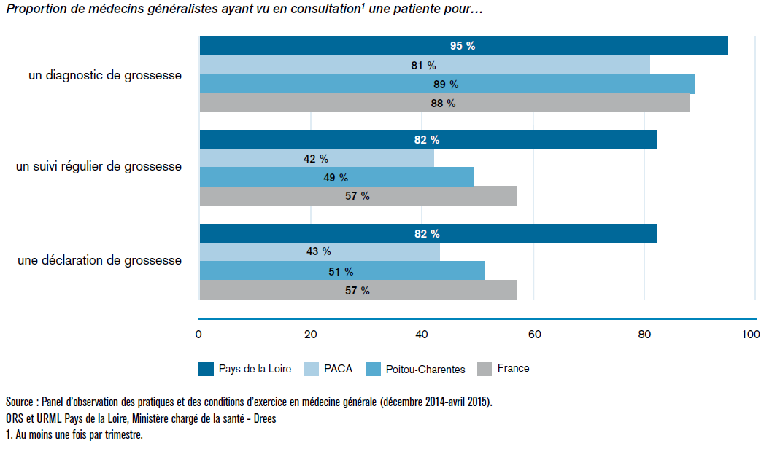
En Pays de la Loire…
> Une proportion élevée des MG déclarent suivre des grossesses
09/11/2017
ORS Pays de la Loire
7
Notes:
En pratique, lorsqu'on interroge ces même praticiens sur la fréquence de leurs consultations en rapport avec la grossesse,
La très grande majorité effectuent des diagnostics de grossesse comme au plan national et dans les 2 autres régions du panel
Dans les Pays de la Loire, une grande majorité déclarent effectuer également des consultations de suivi de grossesse. Cette proportion est nettement plus élevée que celles observées au plan national et dans les autres régions du panel.
Une constat similaire est observé pour les consultations se rapportant plus particulièrement à la déclaration de la grossesse

Slide 9
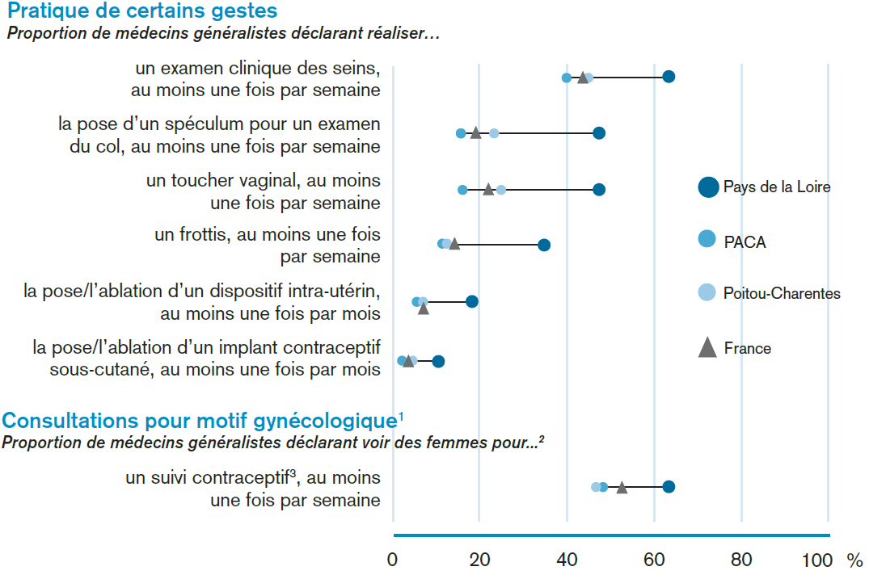
En Pays de la Loire…
> Certains gestes et suivis gynécologiques sont plus fréquemment pratiqués par les MG
09/11/2017
ORS Pays de la Loire
8
Notes:
S'agissant des gestes et suivis gynécologiques hors grossesse, là encore les praticiens des Pays de la Loire se distinguent par une implication nettement plus forte :
Avec la réalisation de gestes gynécologiques à fréquence au moins hebdomadaire chez une proportion importante de MG, que ce soit pour l'examen clinique des seins comme la pose d'un spéculum, le toucher vaginal, la réalisation de frottis et la pose d'implants contraceptif sous cutané
De même, la proportion de MG effectuant des suivis contraceptifs au moins une fois par semaine est plus élevée en PDL qu'au plan national et dans les 2 autres régions.

Slide 10
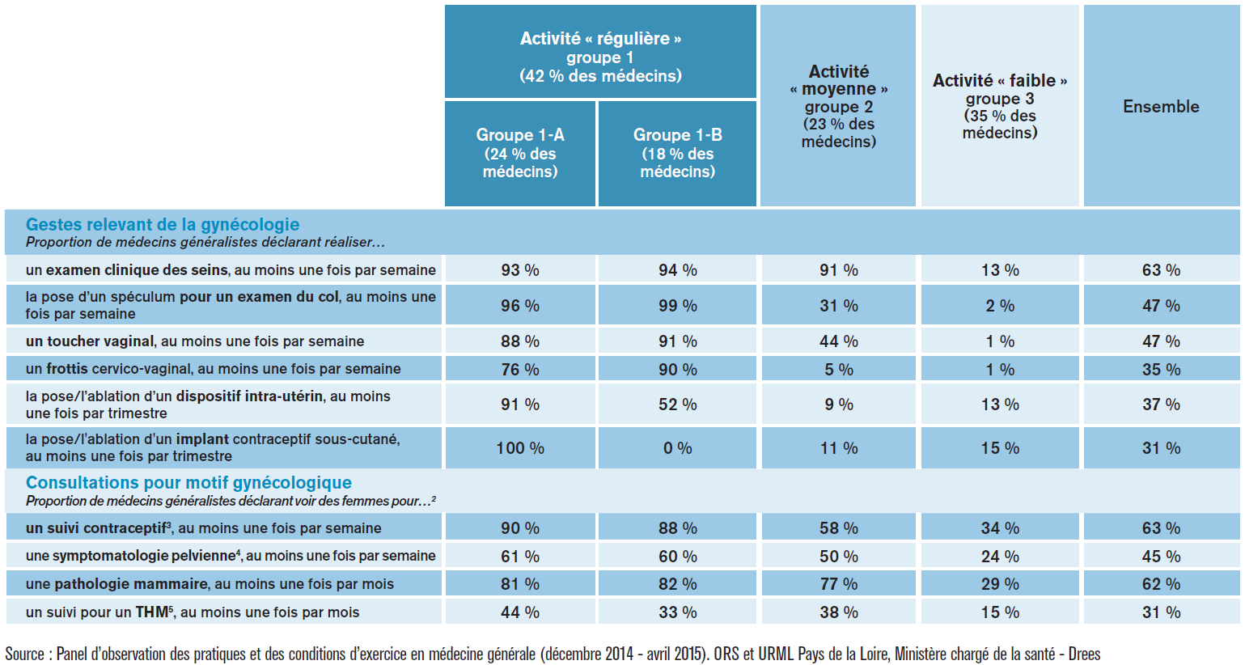
En Pays de la Loire…
> Une typologie qui permet de distinguer 3 profils de MG en matière d'activité de gynécologie
09/11/2017
ORS Pays de la Loire
9
Notes:
Ces données d'activité ont servi de support à la réalisation d'une typologie des praticiens, permettant d'identifier 3 grands profils homogènes de MG en matière d'implication dans l'activité de gynécologie :
d'une part des MG ayant une faible activité dans ce domaine : ces praticiens effectuent peu fréquemment l'ensemble des gestes gynécologiques et voient rarement des patientes pour suivi contraceptif
D'autre part des MG ayant une activité "moyenne", limitée à certains champs de la gynécologie : ils effectuent plus fréquemment que les premiers la plupart des gestes gynécologiques sauf les frottis et poses de dispositifs contraceptifs (intra-utérins et sous-cutanés)
Et enfin des MG ayant une activité plus globale en gynécologie : ces praticiens effectuent de manière régulière la plupart des gestes gynécologiques et voient le plus souvent les patientes pour les différents motifs gynécologiques. Au sein de ce profil peut être distingué un sous-groupe de praticiens dont la quasi-totalité déclarent réaliser la pose de dispositifs contraceptifs.

Slide 11
En Pays de la Loire…
> Un peu plus d'un tiers des MG ont une faible activité de gynécologie
Proportions élevées de MG :
Hommes (80 %, vs 64 % parmi l'ensemble des MG)
Sans formation post-universitaire en gynécologie obstétrique¹ (78 % vs 66 %)
1. Diplôme universitaire en gynécologie obstétrique, ou suivi de séances de FMC dans ce domaine au cours des deux dernières années.
09/11/2017
ORS Pays de la Loire
10
Notes:
Si l'on se focalise sur les MG ayant une faible activité, on constate principalement que ces praticiens (de manière assez attendue) :
Sont plus fréquemment des hommes
Et sans formation post-universitaire en GO
Soit une description assez attendue de ce type de profil de praticiens.
On peut toutefois noter que des analyses complémentaires indique que cet effet de genre sur l'activité de GO semble s'estomper parmi les générations de praticiens les plus jeunes, ce qui pourrait être rapproché de la plus grande
place accordée à la gynécologie-obstétrique dans le cursus universitaire des médecins généralistes.

Slide 12
En Pays de la Loire…
> Près de 25 % des MG assurent une activité de gynécologie complète et régulière
Proportions élevées de MG :
Exerçant dans des communes où l'APL aux gynécologues libéraux n'est pas élevée¹ (67 %, vs 55 % parmi l'ensemble des MG)
Installés en cabinets de groupe ou MSP (87 % vs 68 %)
1. Trois premiers quartiles de distribution de l'APL aux gynécologues libéraux.
09/11/2017
ORS Pays de la Loire
11
Notes:
Lorsque l'on se focalise sur les MG ayant l'activité de gynécologie la plus complète et régulière (soit 1 praticien sur 4), on constate principalement que ces praticiens :
Exercent plus fréquemment dans des territoires où l'accessibilité aux gynécologues libéraux est plus faible
Et plus fréquemment dans le cadre de structures d'exercice regroupé

Slide 13
L'impact du travail en structure d'exercice regroupé
> Des MG qui tendent à se "spécialiser" dans le suivi gynéco-obstétrical
En groupe ou maison de santé, 44 % des praticiens déclarent qu’un médecin s’y occupe plus particulièrement des consultations pour motif gynécologique
Ces praticiens effectuent les gestes gynécologiques à une fréquence élevée
  86 % réalisent de manière au moins hebdomadaire un examen clinique des seins, 84 % un examen au spéculum, 77 % un toucher vaginal, et 69 % un frottis cervico-vaginal
  80 % voient au moins une fois par semaine une patiente pour l'instauration ou le suivi d'une méthode contraceptive
Une situation similaire pour la "spécialisation" dans le suivi de la grossesse
Des constats confortés par les résultats nationaux
09/11/2017
ORS Pays de la Loire
12
Notes:
A cet égard s'agissant de l'exercice en groupe/MSP (et plus globalement : que ce soit en Pays de la Loire ou au plan national), on constate que près de la moitié des MG travaillant dans ce type de structure indique qu'un médecin s'y occupe plus particulièrement des consult gynéco.
Et si l'on s'intéresse plus précisément à l'activité de ces praticiens "spécialisés", on observe que la grande majorité ont "l'habitude" d'effectuer les gestes gynécologiques à une fréquence élevée : près de 9 sur 10 réalisent de manière hebdomadaire…
Ces résultats sont confortés :
par ceux observés en matière de suivi de grossesse
et ce constat n'est pas propre à la région Pays de la Loire, puisqu'il est également observé au plan national

Slide 14
Quels enseignements retenir ?
L'implication des MG dans le suivi gynécologique et obstétrical appréhendée à travers le Panel, une illustration…
  De la diversité des profils d'activité des MG
  Et de l'adaptation des pratiques des MG à leur environnement d'exercice
    Qui révèle une forme de spécialisation informelle de certains praticiens, pour ces situations fréquentes dans leur patientèle
09/11/2017
ORS Pays de la Loire
13
Notes:
Cette enquête illustre comme d'autres enquêtes du Panel, la diversité des profils d'activité des MG
Mais cette enquête permet surtout, plus particulièrement, d'objectiver une forme d'adaptation des pratiques de MG à leur environnement, notamment dans une situation d'offre sous-dense en spécialistes libéraux
- Qui prend dans le cadre des suivis GO, la forme d'une spécialisation, que l'on pourrait qualifier d'informelle, de certains praticiens

Slide 15
Quels enjeux pour demain ?
Une forme de spécialisation informelle des MG…
  Qui permet de répondre à l'exigence de proximité des soins de premier recours, et peut participer à la réduction des inégalités territoriales d'accès aux soins
  > Dans un contexte marqué par le recul du maillage territorial des médecins spécialistes libéraux…
  > … et propice à de nouvelles organisations, par le développement de l'exercice en cabinet de groupe ou MSP
  Mais exige que soient considérés les impératifs de qualité et sécurité des soins…
    > Cette "spécialisation" ne peut s'envisager, et être prise en compte dès la formation initiale des MG, que pour certains domaines d'activité de spécialités
    > Et elle nécessite que les MG aient une disponibilité suffisante pour assurer cette activité,
    et pour continuer de se former de façon spécifique dans les domaines concernés
    … et d' information des usagers
Sources : IRDES 2016, Recours aux soins ambulatoires et distances parcourues par les patients : des différences importantes selon l'accessibilité territoriale aux soins.
DREES 2016, Portrait des professionnels de santé.
HCAAM 2017, Médecine spécialisée et organisation des soins : les spécialistes dans l’offre de soins.
09/11/2017
ORS Pays de la Loire
14
Notes:
Terminerai par quelques élément de réflexion sur ce phénomène de spécialisation informelle, qui interpelle à plusieurs niveaux :
1. Cette spécialisation peut tout d'abord apparaitre comme une des réponses possibles aux problématiques actuelles de proximité des soins de premier recours (… recul médecins spé en accès direct, concentration pôles urbains et salariés…)
- Encore faut il que l'offre en MG soit suffisante pour que ces praticiens puissent assurer cette activité (et l'on sait que ça ne sera pas franchement le cas, au moins dans les 10 ans à venir)
2. Mais cette spécialisation informelle suscite également un certain nombre de questionnements, en lien avec les impératifs de qualité et de sécurité des soins,
- Dans un contexte marqué par le développement de nouvelles formes d'org. dans le cadre de l'exercice en groupe/MSP (qui semble, comme le montre cette enquête du Panel, plus propice à un exercice "spécialisé")
On peut penser que le fait que certains MG ("rompus à l'exercice") effectuent plus spécifiquement et à fréquence élevée certains gestes ou suivis, peut tendre vers l'amélioration de la qualité des soins
Mais cette spécialisation ne peut s'envisager que pour des domaines d'activité spécifiques (relevant du 1er recours, et à cet égard le suivi GO rentre tout à fait dans ce cadre)
Et dans le cadre d'une formation des MG adaptée à ces nouvelles organisations
3. Enfin, la spécialisation informelle de certains MG questionne sur la manière dont les patients sont (ou devraient être) informées de cette forme d'organisation (processus de prise en charge : quel intervenant, pour faire quoi, quand ?) entre praticiens, leur permettant un choix "libre et éclairé" du professionnel

Slide 16
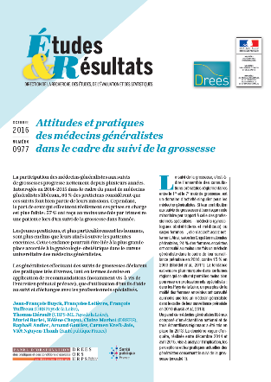
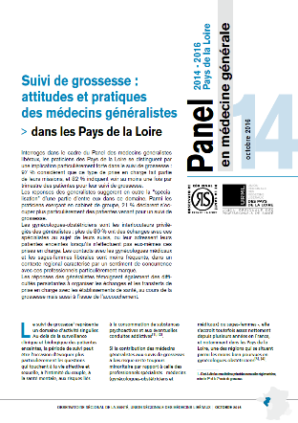
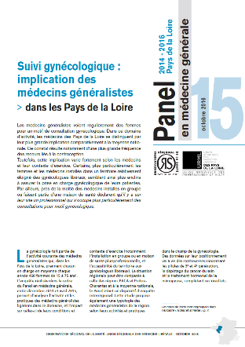
Pour en savoir plus…
Publication nationale issue du Panel, sur le suivi de la grossesse
Etudes et résultats n° 977
> En ligne sur le site internet de la Drees
Deux publications sur le suivi gynécologique et le suivi de la grossesse
en Pays de la Loire
> En ligne sur www.santepaysdelaloire.com/ors
09/11/2017
ORS Pays de la Loire
15

